Slide 1
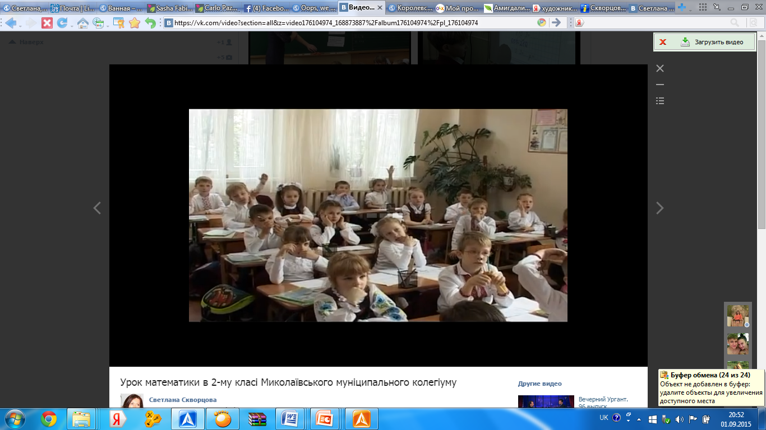
Методика навчання окремих питань теми

Slide 2
Арифметичні дії множення та ділення
Місце
Під час вивчення теми “Табличне множення та ділення. Арифметичні дії множення й ділення” (2-й клас).
Мета
Формування поняття про арифметичні дії множення й ділення.
Засіб
Схематична інтерпретація арифметичних дій множення й ділення.

Slide 3
Суть арифметичних дій множення та ділення
Суть арифметичної дії множення
Операція об'єднання множин, що не перетинаються і містять однакову кількість елементів.
Операція розбиття множини на кілька рівночисельних множин, що не перетинаються.
Види ділення
Ділення на вміщення.
Ділення на рівні частини.
Суть арифметичної дії ділення на вміщення

Slide 4
Порядок вивчення арифметичних дій множення та ділення
Підготовча робота
Множення
Ділення на вміщення

Slide 5
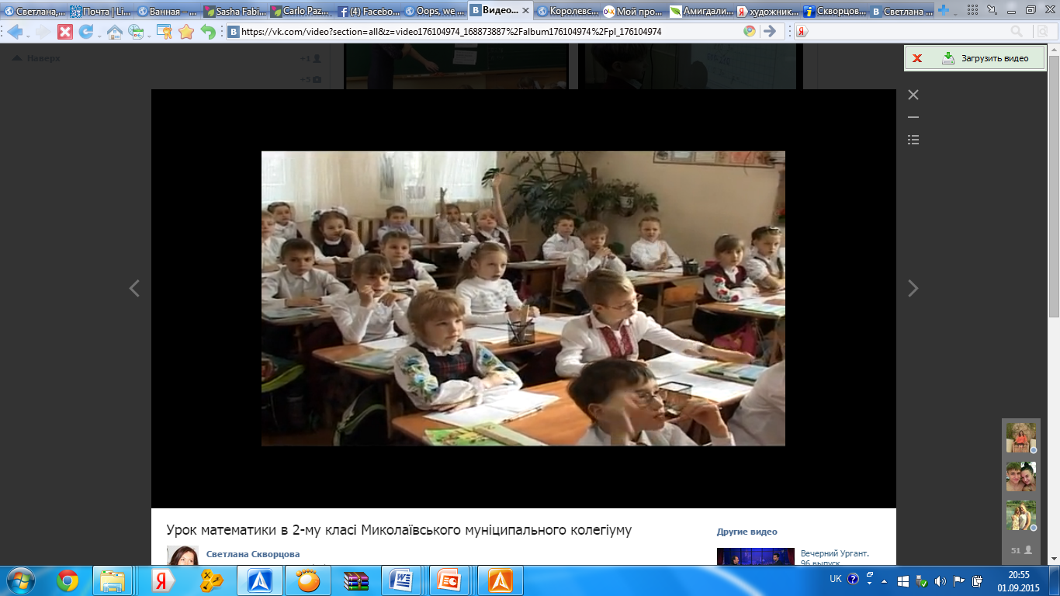
Підготовча робота до введення арифметичної дії множення

Slide 6
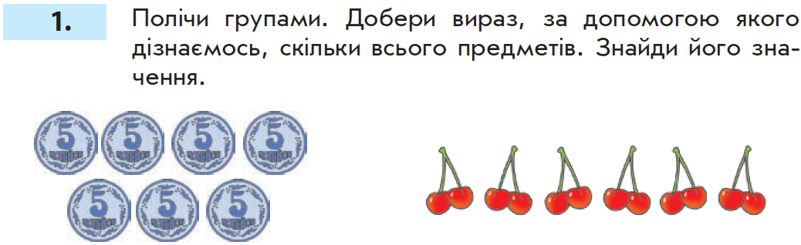
Підготовча робота до введення арифметичної дії множення
= 12
= 35
2 + 2 + 2 + 2 + 2 + 2
5 + 5 + 5 + 5 + 5 + 5 + 5
7 разів
6 разів

Slide 7
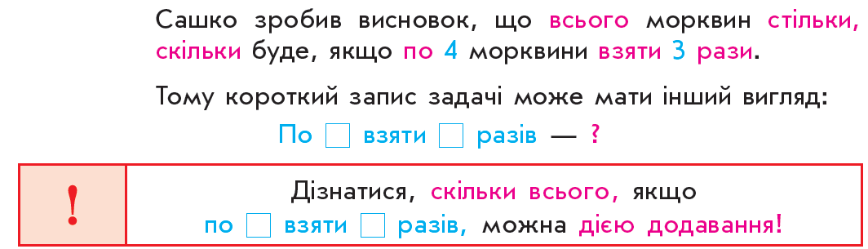
I п.
4
4
4
– 4 м.
ІІ п.
– 4 м.
?
ІІІ п.
– 4 м.
?
Розв'язання
4 + 4 + 4 = 12 (м.)

Slide 8
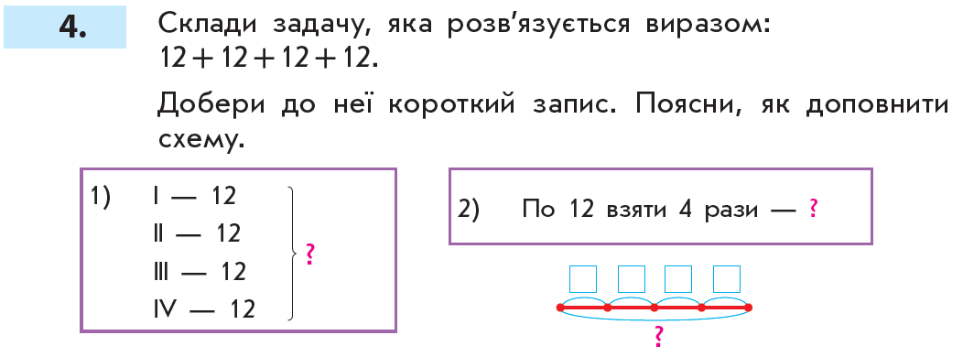
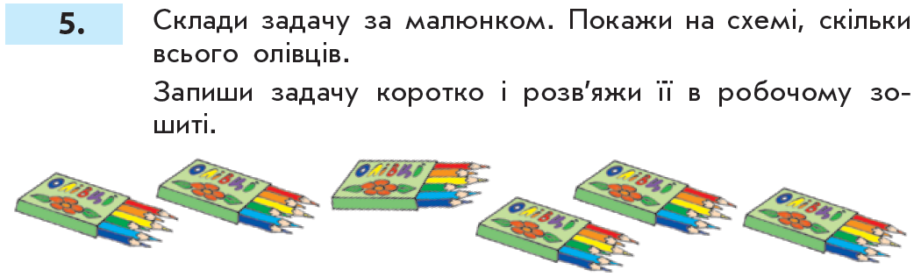
Підготовча робота до введення арифметичної дії множення

Slide 9



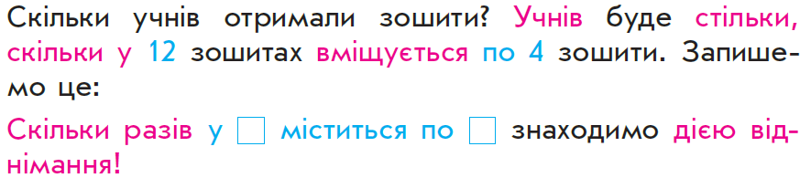
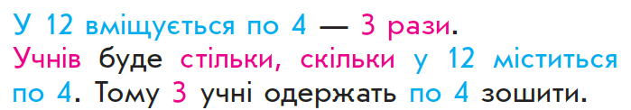
Підготовча робота до введення арифметичної дії ділення
12 – 4
– 4
– 4
= 0
3 рази
12
4

Slide 10
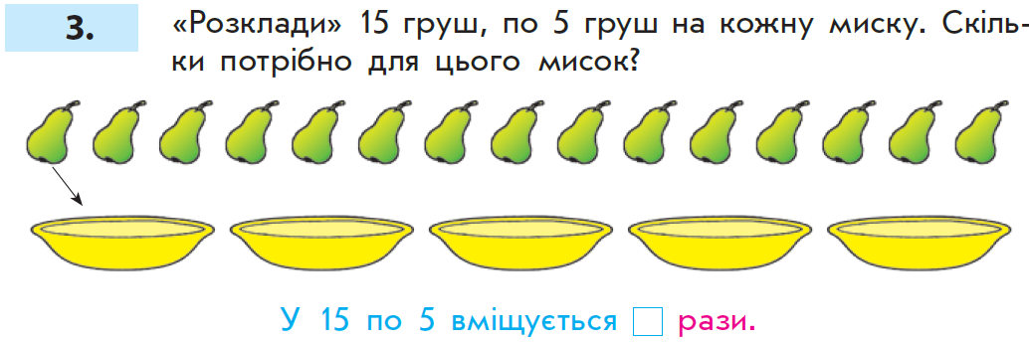
Підготовча робота до введення арифметичної дії ділення

Slide 11

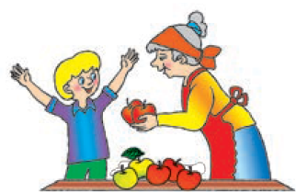
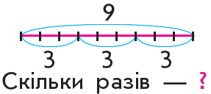

Підготовча робота до введення арифметичної дії ділення
9
3
3
3
9 – 3 – 3 – 3 = 0
3 рази
Відповідь: 3 онуки отримали яблука.

Slide 12
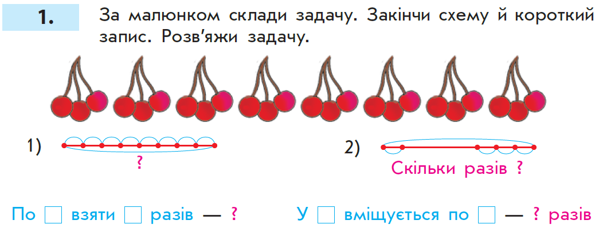
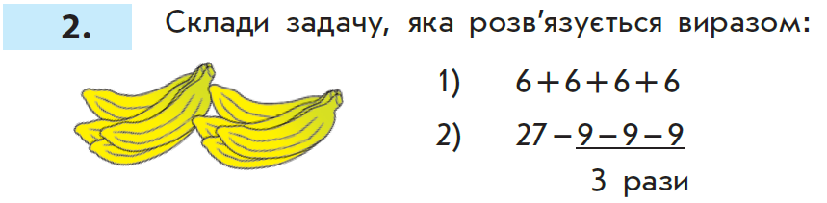
Підготовча робота до введення арифметичної дії ділення

Slide 13
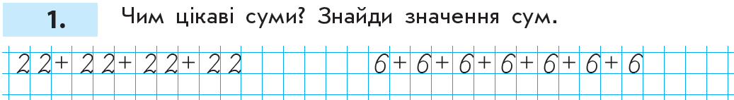
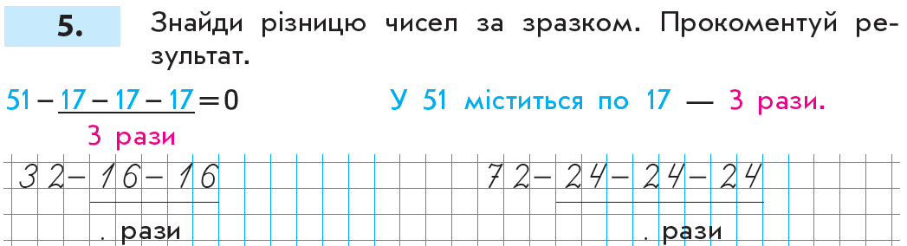
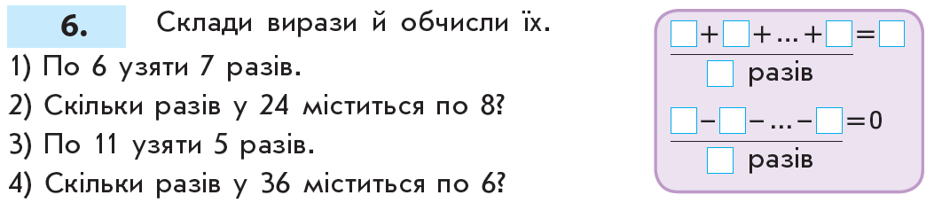
Підготовча робота до введення арифметичної дії ділення

